Slide 1
Audit Carrefour
Magasin: Teniour
Le 11 juillet 2019
Mr Yassine ELLOUMI

Slide 2
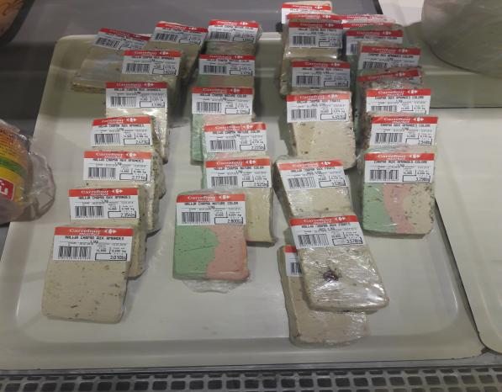
Charcuterie/fromage : Un lot de chamia exposé avec une date de retrait expiré le jour l’audit

Slide 3
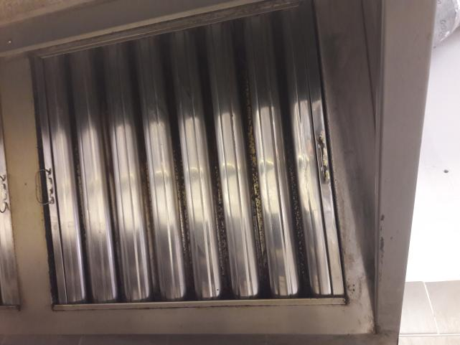
Traiteur: Renforcer le nettoyage de la hotte située au dessus de la rôtissoire.

Slide 4
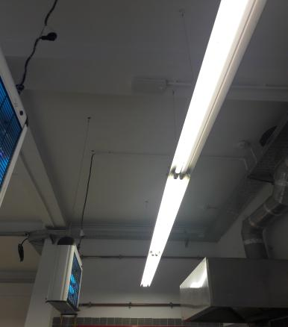
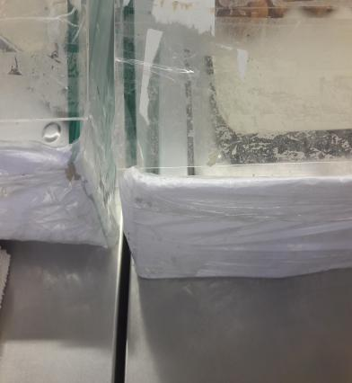
Traiteur: Des tubes néon non protégés. Des présentoirs d’exposition protégé par des cartons

Slide 5
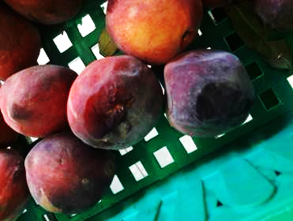
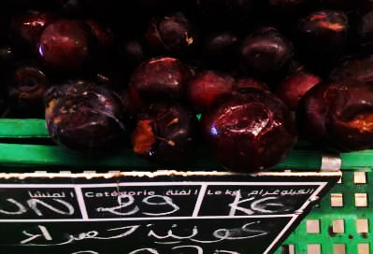
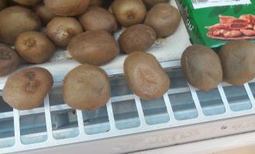
FLEG: Mauvaise fraicheur des fruits exposés

Slide 6
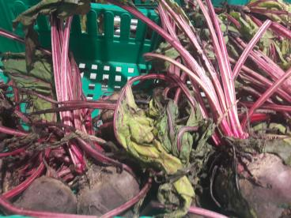
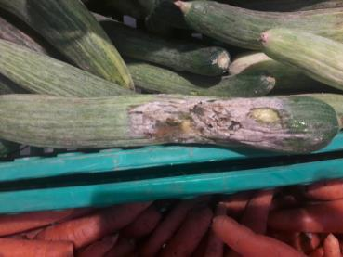
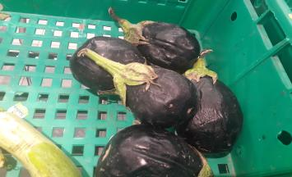
FLEG: Mauvaise fraicheur des légumes exposés

Slide 7
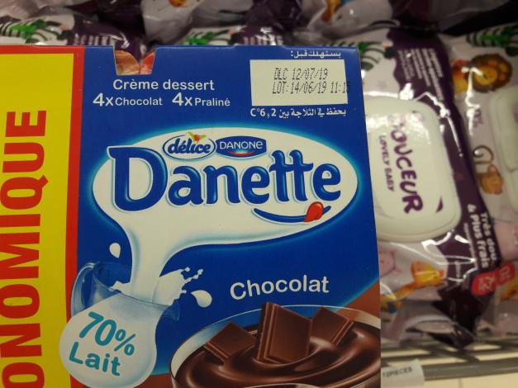
PLS: Présence de 2 packs du produit Danette chocolat (retrait) dont la DLC était le 12/07/19. Nous rappelons que le retrait est de DLC-2.

Slide 8
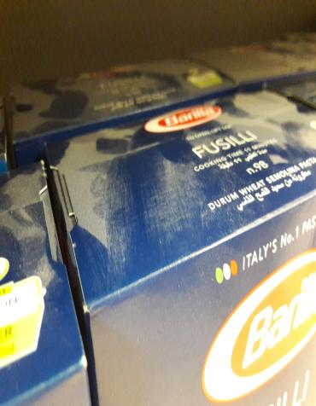
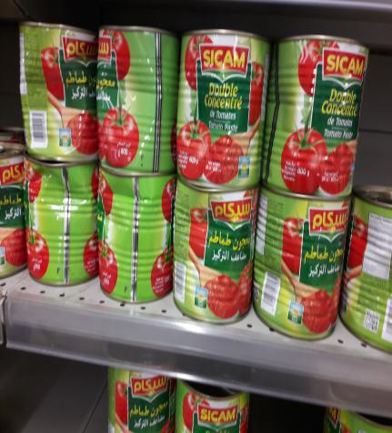
PGC: Présence de poussière sur des paquets de pates Barilla. Exposition des boites de conserves cabossées

Slide 9
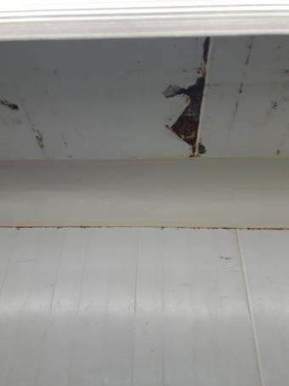
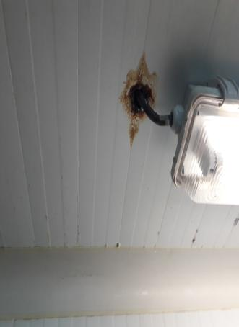
CF(+) PLS: Présence de trace de rouille au niveau de la CF.

Slide 10
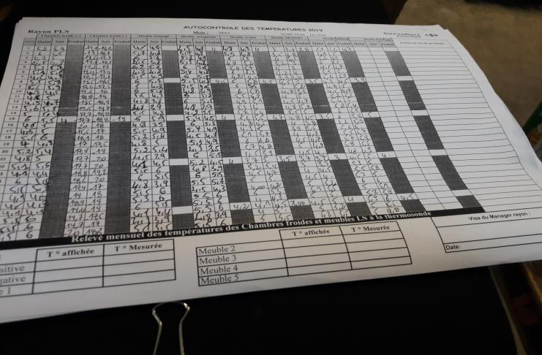
PLS: Absence de l'enregistrement des relevés mensuelles des températures pour le mois de mai , ainsi que la validation du chef rayon .

Slide 11
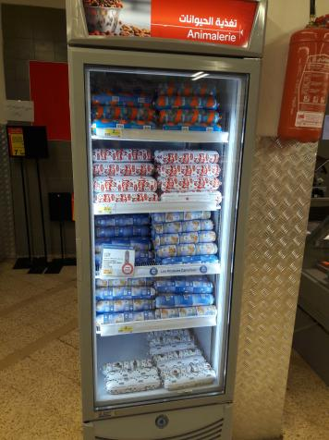
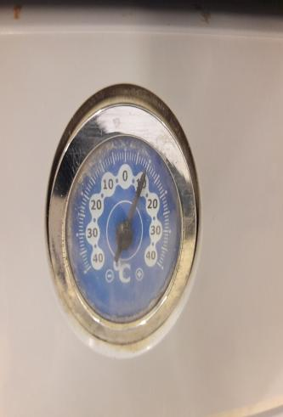
PLS: Absence de suivi de l'enregistrement des températures de l’armoire froide de PET FOOD

Slide 12
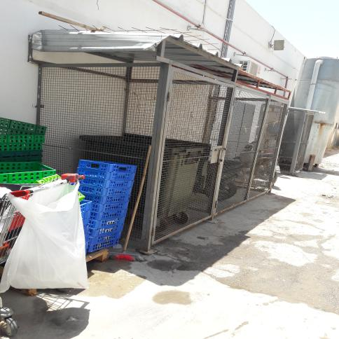
Local poubelle non conforme par rapport au référentiel

Slide 13
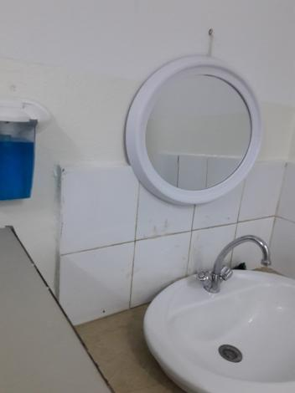
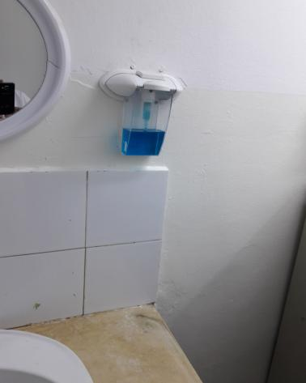
Absence de distributeurs papier au niveau des sanitaires hommes et femmes.

Slide 14
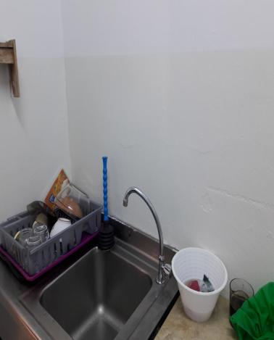
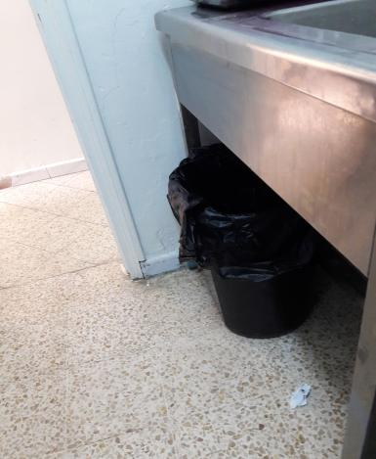
Salle de pause : Absence de distributeur savon liquide et une poubelle conforme au référentiel .

